Slide 1
« Сотворчество взрослых и детей в соответствии с ФГОС в ДО»

Slide 2
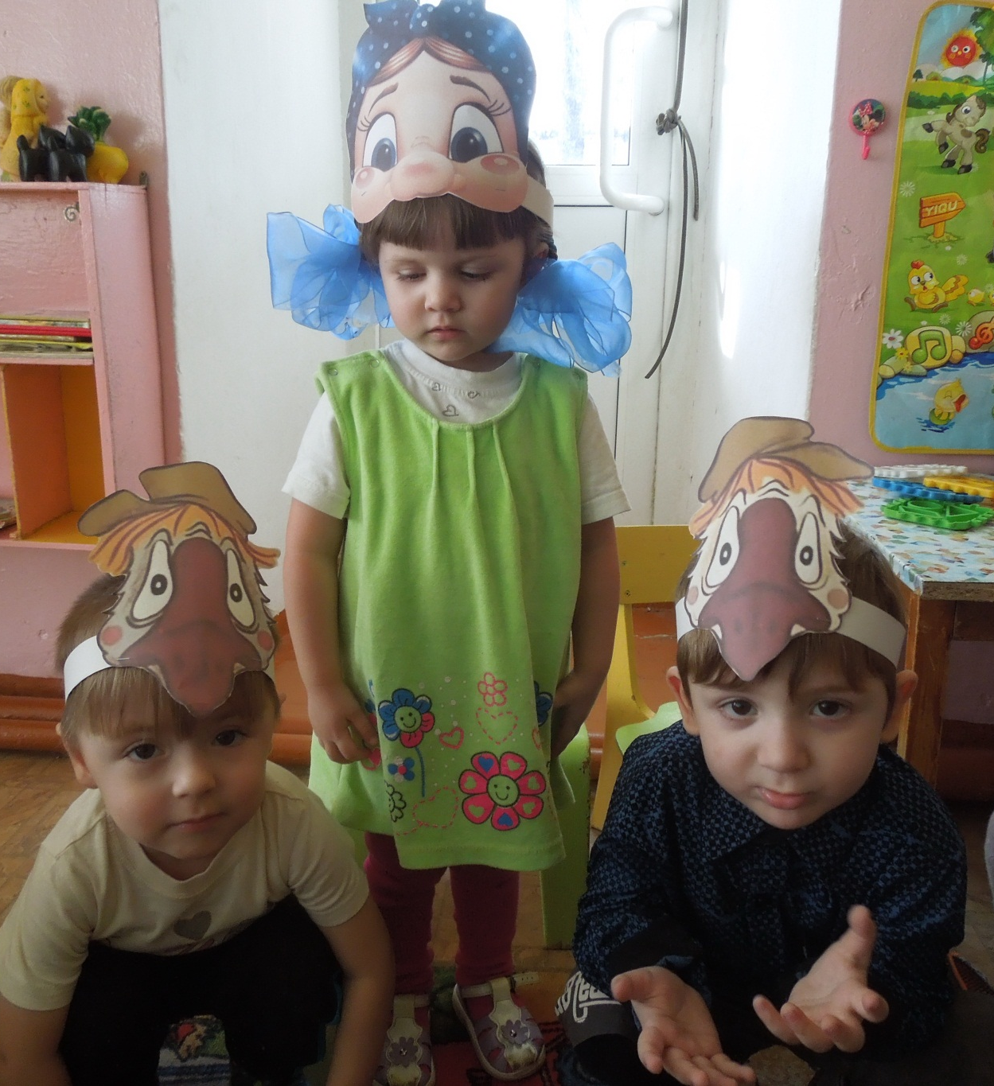
Сотворчество детей друг с другом.

Slide 3
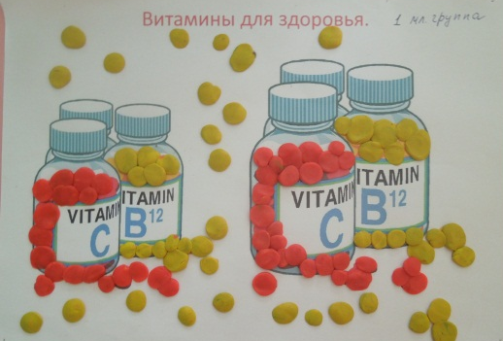
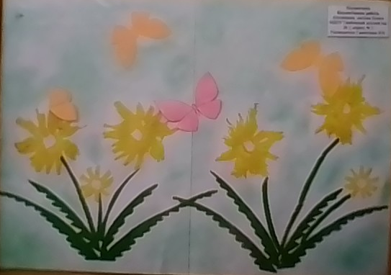
«Витамины»
Коллективные работы детей
«Одуванчики»

Slide 4
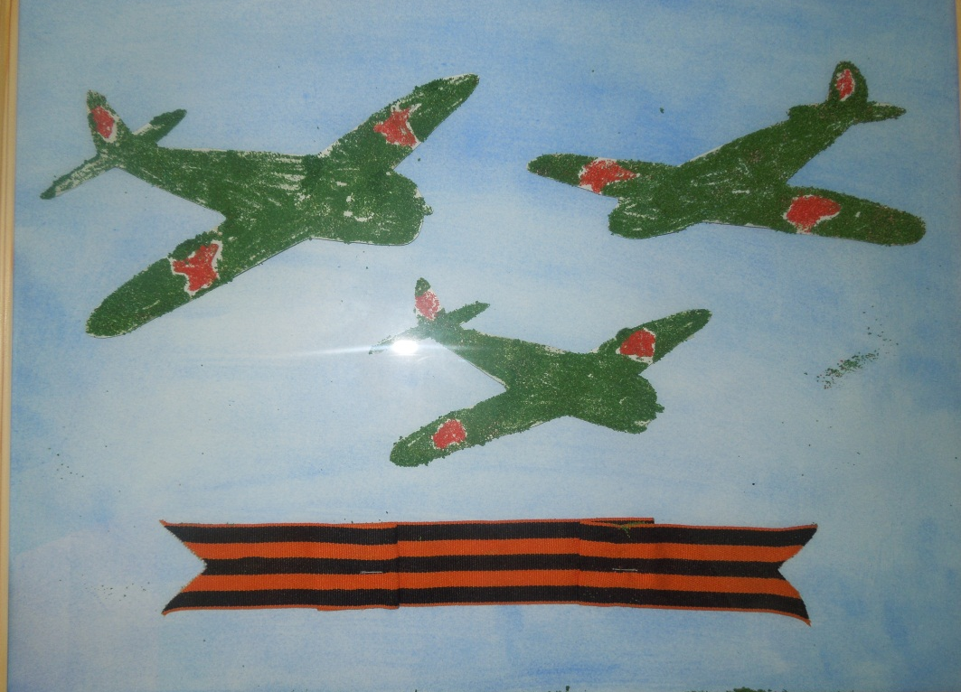
Коллективные работы детей

Slide 5
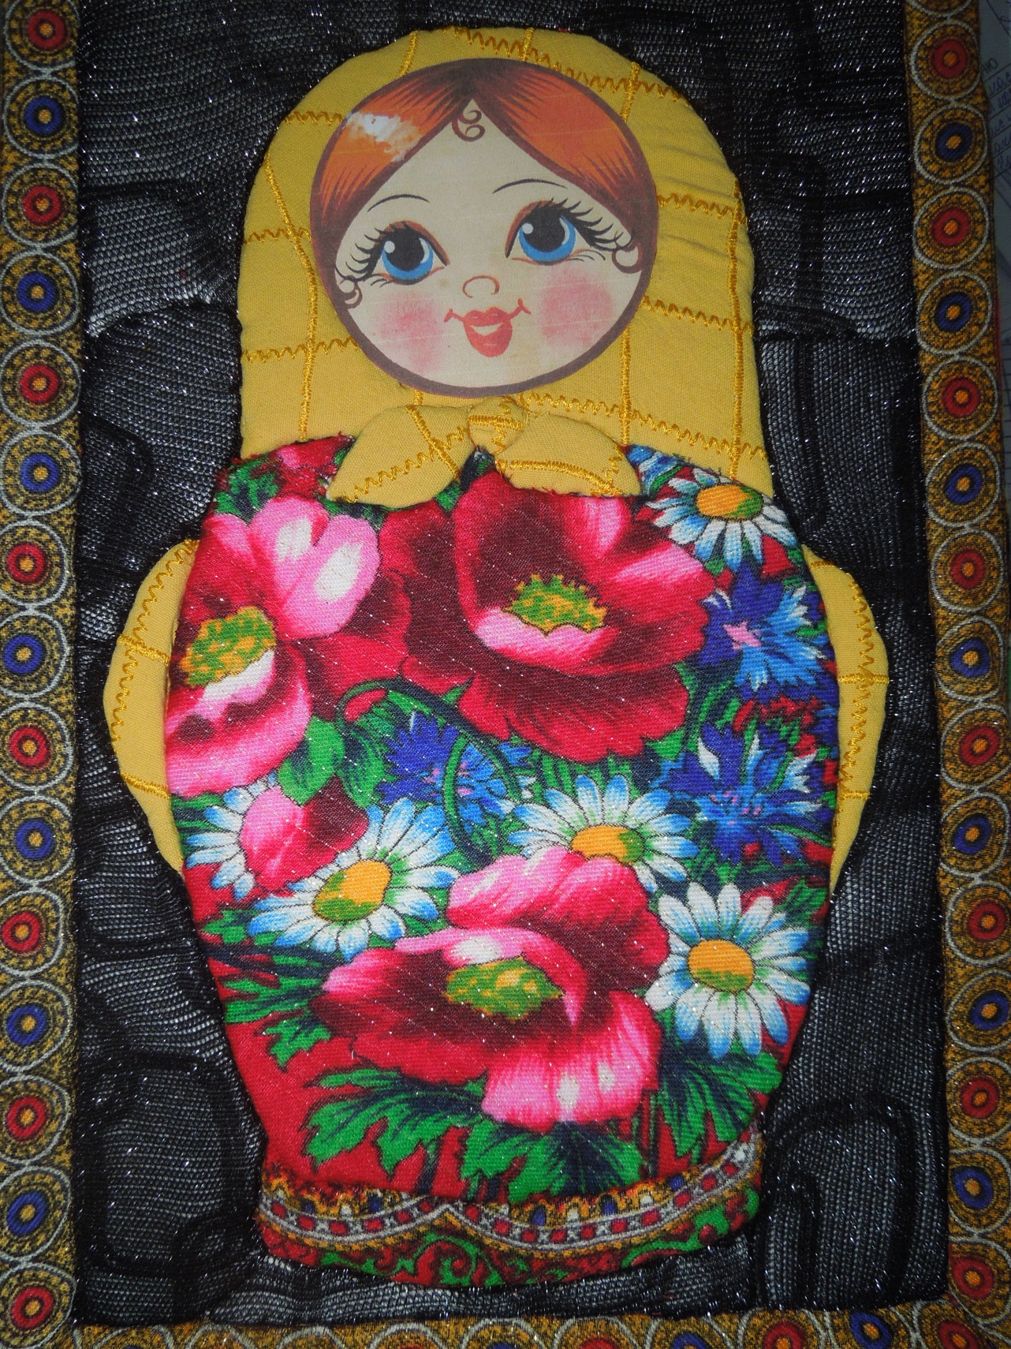
Человек берет результаты чьего-то при исполнении, копировании, использования вносит что-то свое, что придает старым и известным вещам новизну,
самобытность.
Индивидуальная работа ребенка с воспитателем.

Slide 6
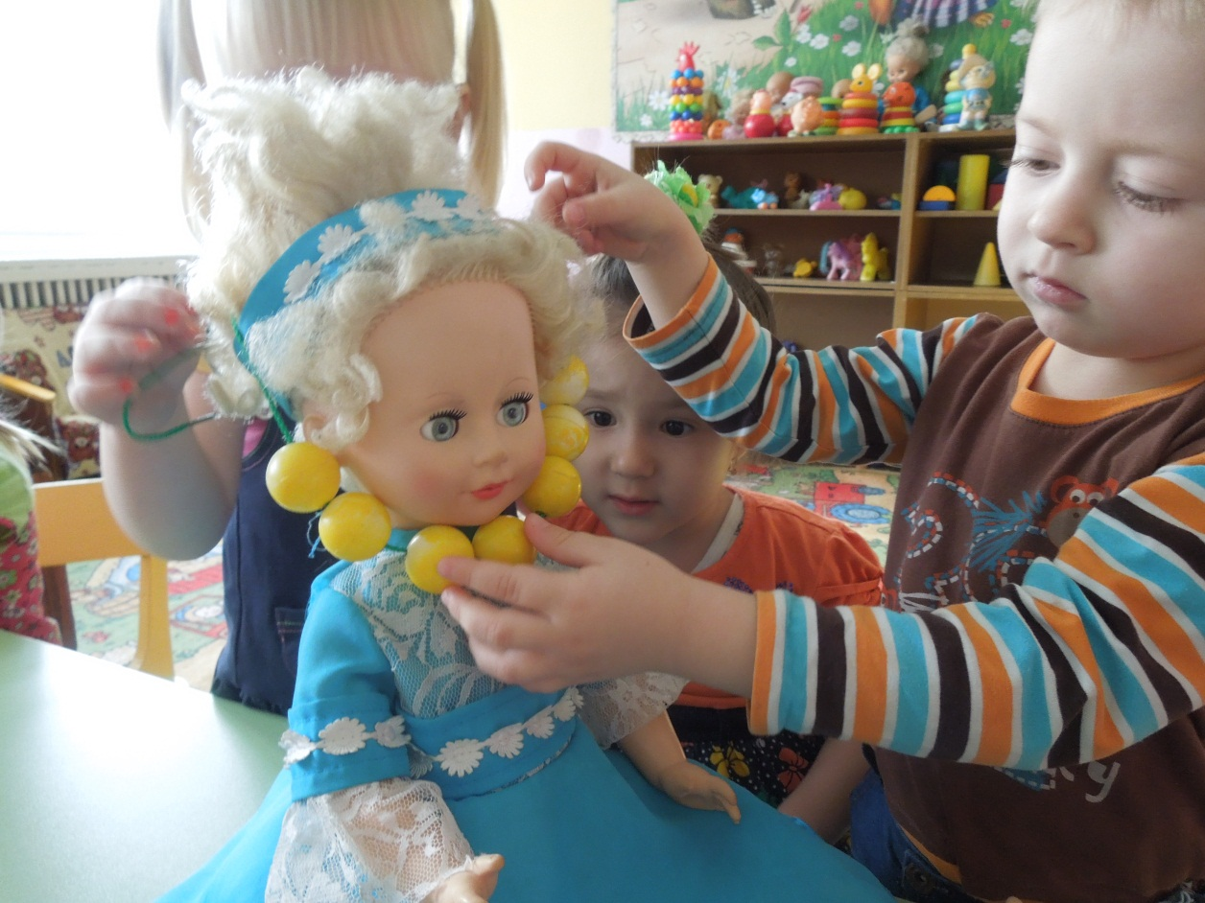
Кружковая работа
Бусы для куклы Маши

Slide 7
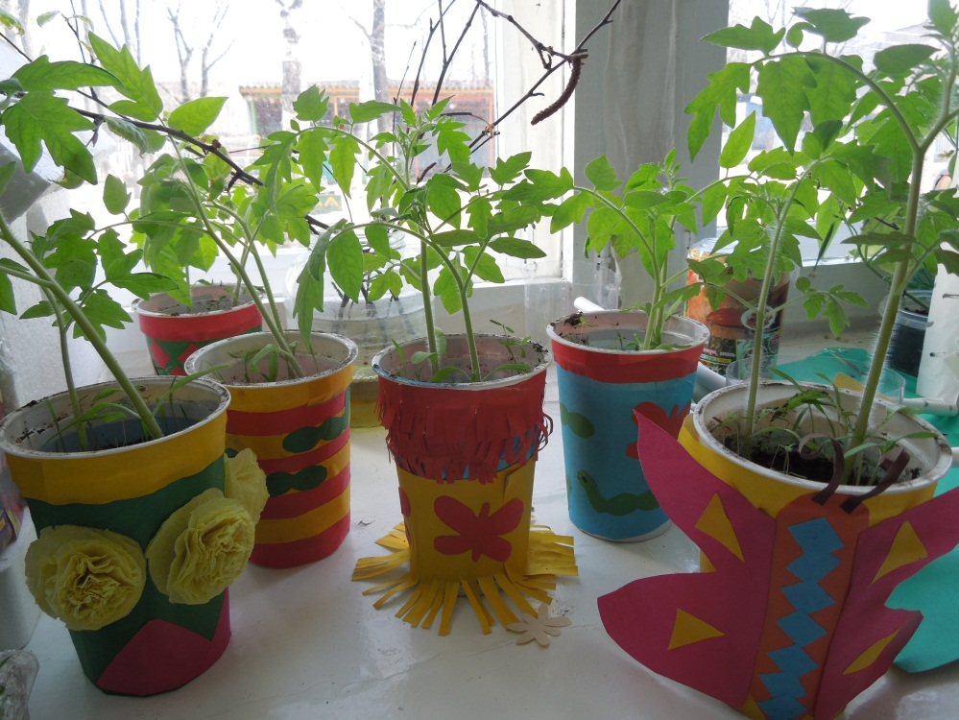
Огород на окошке совместными усилиями

Slide 8
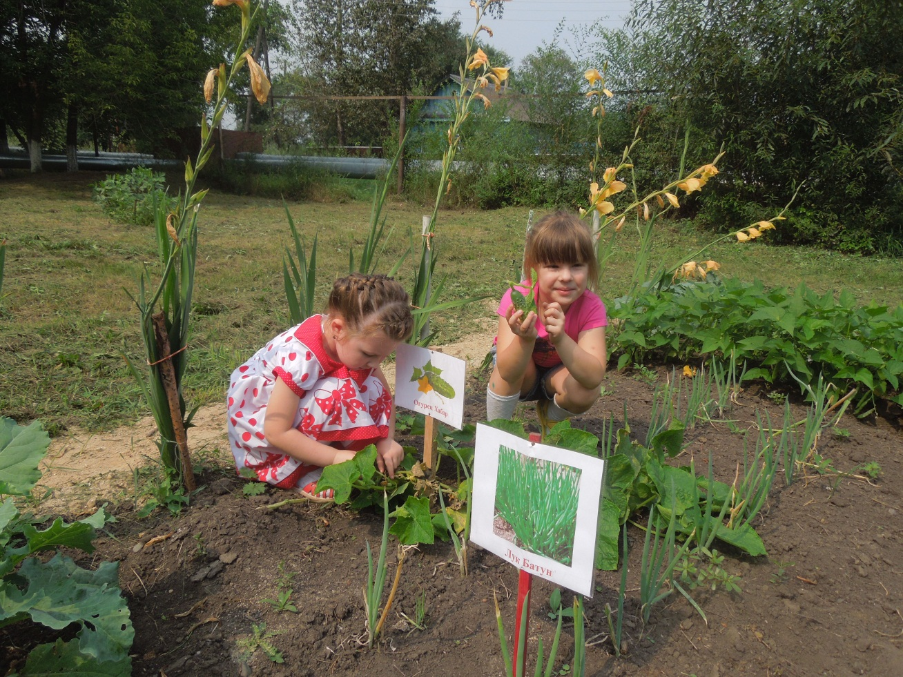
Трудовое сотворчество

Slide 9
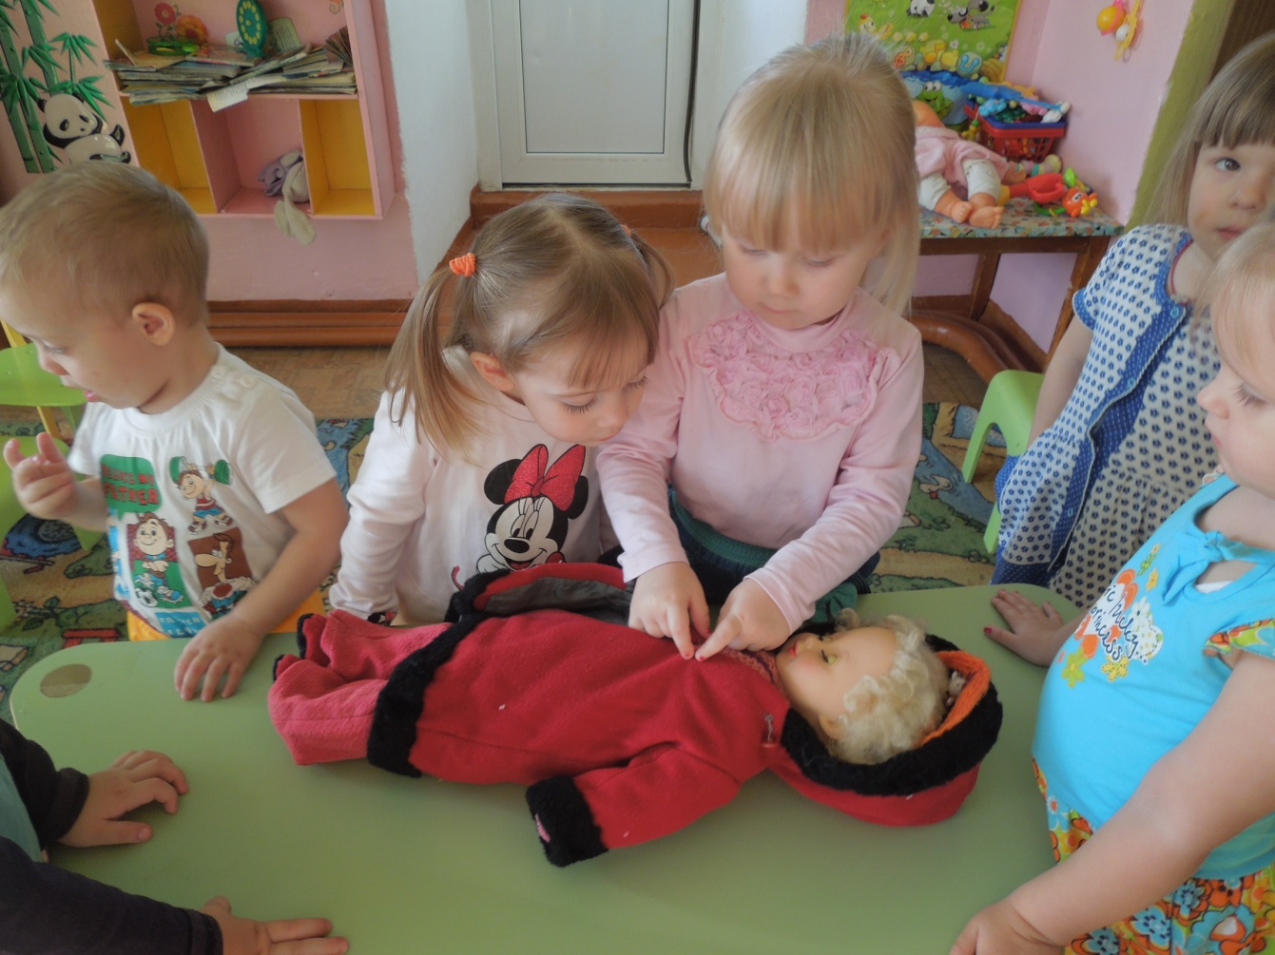
Сотворчество детей в коллективной деятельности

Slide 10
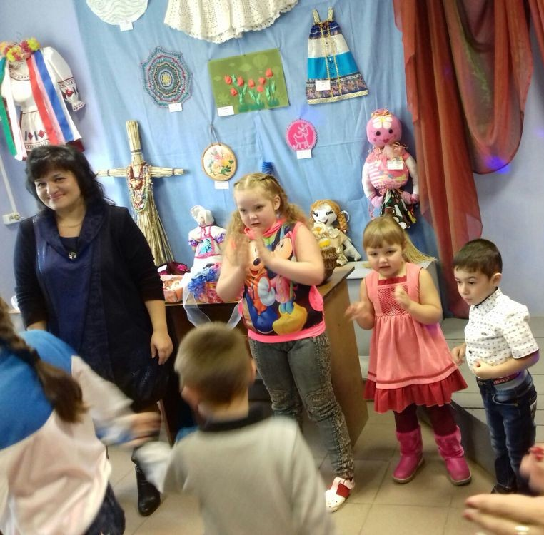
Сотворчество детей и родителей
Участие во всероссийской акции «Ночь искусств в музее»

Slide 11
На праздник с мамой, в форме, которую сшила тетя.

Slide 12
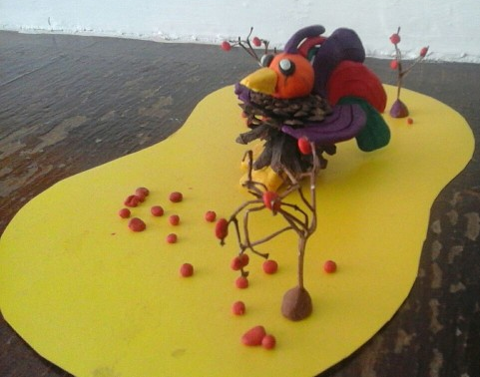
Работы детей совместно с родителями для выставки «Осенние фантазии»

Slide 13
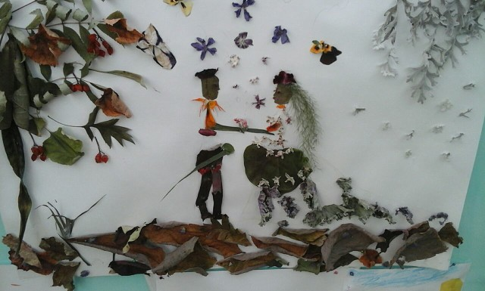
Дети и родители творили вместе.
Работы детей совместно с родителями для выставки «Осенние фантазии»

Slide 14
Курочка и цыплятки.

Slide 15
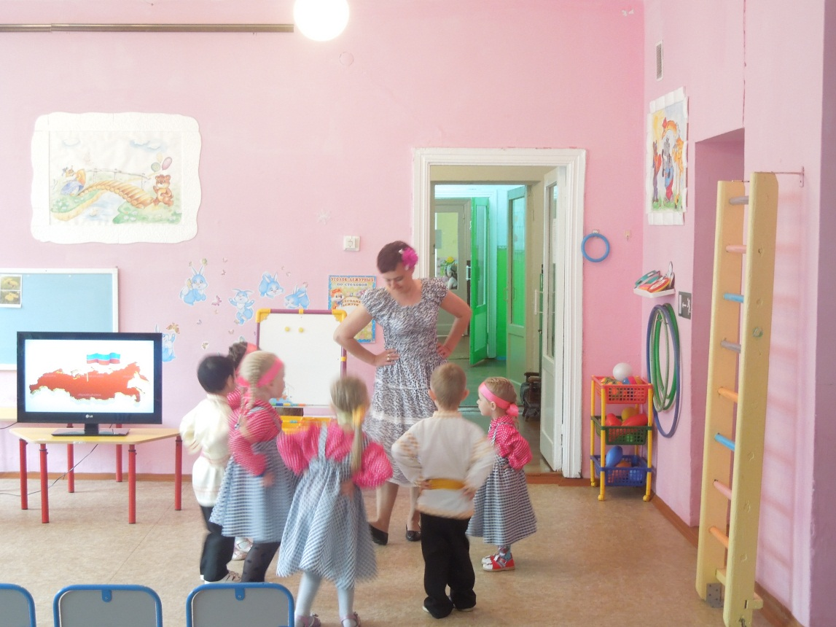
Сотворчество детей и воспитателя на праздниках и занятиях.

Slide 16
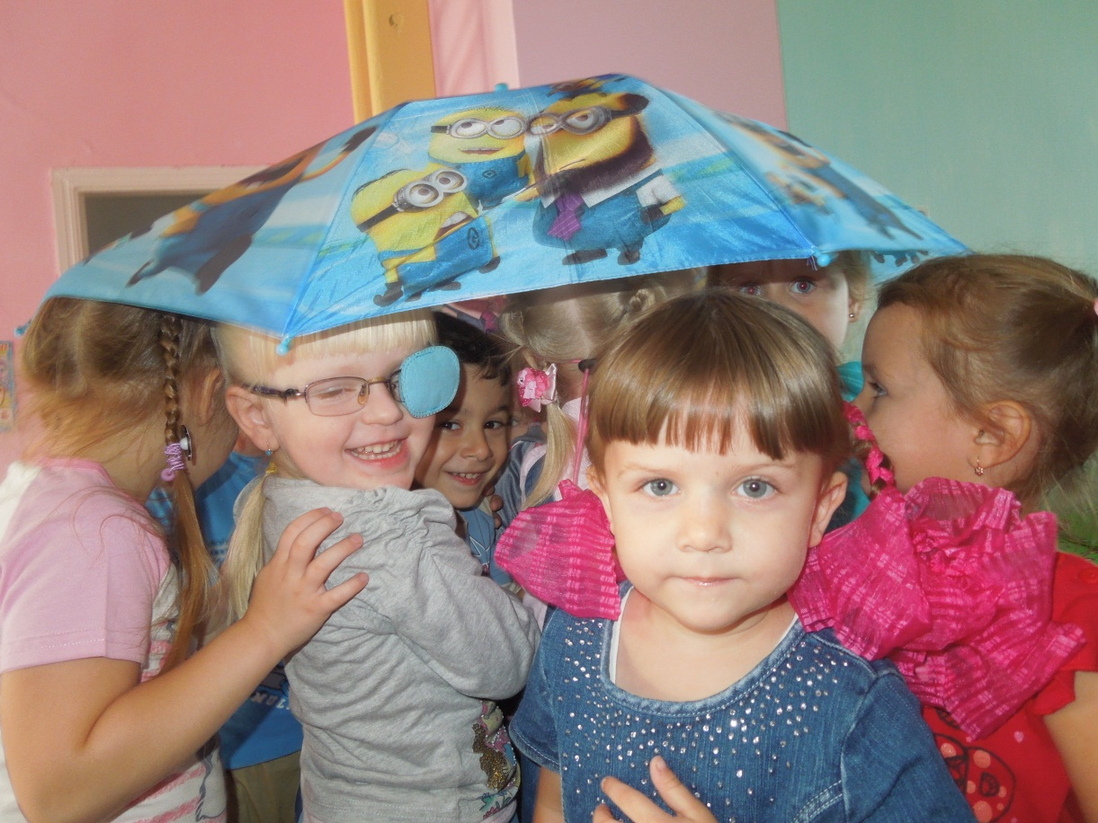
Занятие о свойствах воды.

